Slide 1
第二节 核磁共振氢谱
一、 核磁共振氢谱概述
二、¹H的化学位移
三、耦合作用的一般规则和一级谱图
四、常见官能团的氢谱特征
五、 一级谱图的解析
六、核磁共振的特殊实验技术

Slide 2
四、常见官能团的氢谱特征
1.取代苯环
2.取代杂芳环
3.单取代乙烯
4.正构长链烷基

Slide 3
1.取代苯环
苯环的氢谱比较复杂，可表现为高级谱图或一级谱图，谱峰也会出现重叠，应根据实际得到的谱图具体分析。

Slide 4
1）单取代苯：
根据积分比例容易判断
第一类取代基：使邻、间、对位氢的δ值位移均不大的基团。属于第一类取代基的有R-，RCH=CH-，RC≡C-，-Cl, -Br等
5个H δ 值差别不大，峰组几乎重叠，貌似单峰。

Slide 5
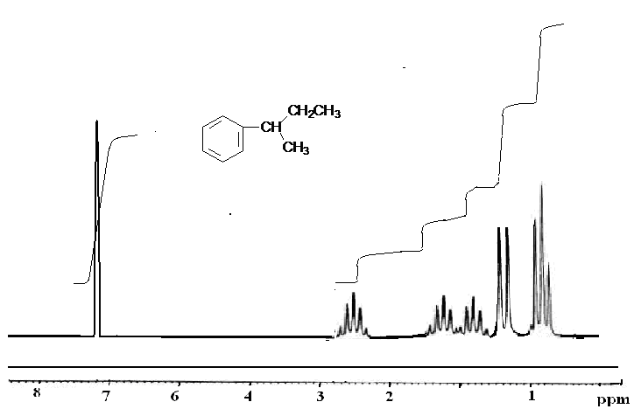

Slide 6
第二类取代基：强活化取代基，含饱和杂原子的基团 OH,OR,NH₂,NHR,NR₂
饱和杂原子的未成键电子对和苯环的离域π电子形成p-π共轭，苯环电子密度增大，氢出现高场位移，对邻、对位氢影响较大;
谱峰分成两组：较高场邻、对位三个氢的峰组；较低场的间位二氢峰组。间位氢两侧都有氢，显示³J引起的三重峰。

Slide 7
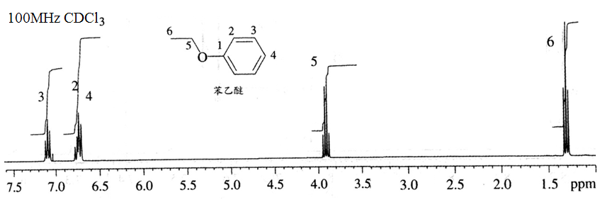

Slide 8
第三类取代基：强钝化取代基，含有不饱和杂原子的基团:
CHO,COR,COOR,CONHR,COOH,NO₂
与苯形成更大的共轭体系，由于杂原子的电负性，苯环电子密度降低。苯环上剩余五个氢都向低场位移，而邻位二氢移得最多。
通过氢谱苯环区域相对低场处，邻位氢由于³J耦合显示的双峰，判断第三类取代基的存在。

Slide 9
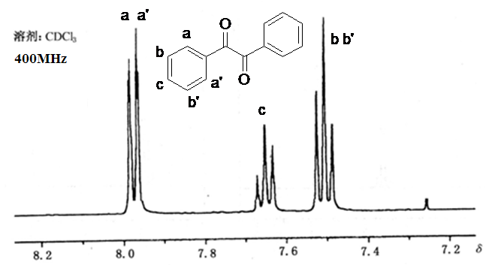

Slide 10
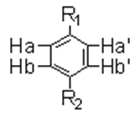
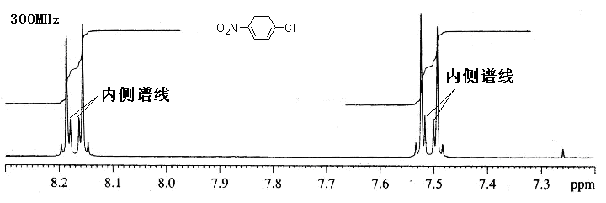
2）二取代苯
对位二取代苯：
谱图特点：构成AA’BB’体系，当两个取代基差别较大时 ，粗看左右对称的四重峰，中间一对峰强，外面一对峰弱。

Slide 11
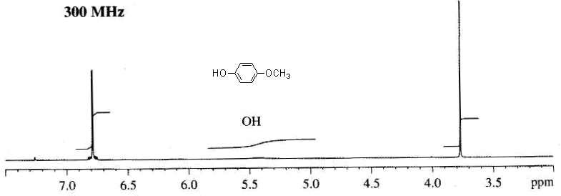
当对位取代苯中，两个取代基性质接近时，两对峰δ值相差不大，外侧二峰强度很低，甚至表现为单峰 。

Slide 12
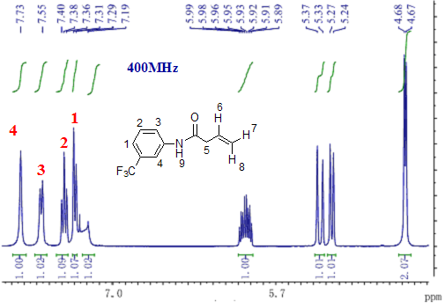
间位二取代苯：
两个取代基不同时，谱图比较复杂，但两个取代基中间的隔离氢因无³J耦合，经常显示粗略的单峰。当该单峰未与别的峰组重叠时，由此可以判断间位取代基的存在。
化合物11

Slide 13
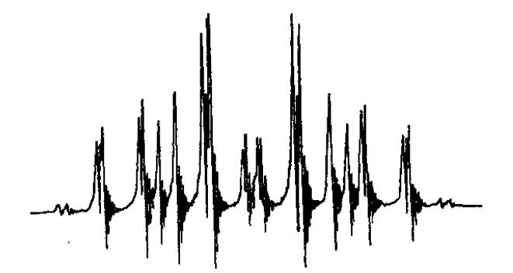
邻位二取代苯：
相同基团取代，构成AA’BB’体系，其谱图左右对称
邻二氯苯

Slide 14
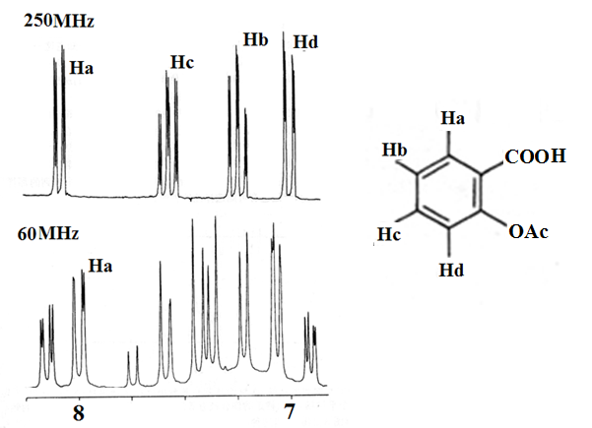
邻位二取代苯：
两个取代基不同时，谱图比较复杂，若表现为一级谱图，则谱图大为简化。
化合物12

Slide 15
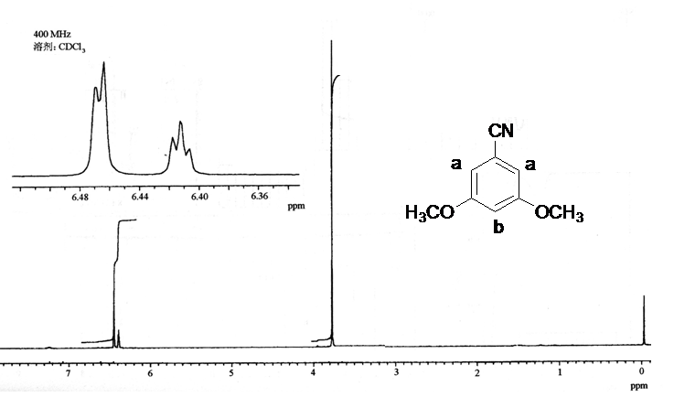
3） 多取代苯
多取代苯因苯环上H减少，谱图相对较简单
化合物13

Slide 16
综上所述，对于取代苯环谱图分析要点：
取代基分为三类，它们对其邻位、间位、对位氢的化学位移影响不同;
苯环上剩余氢之间的化学位移相差越大，或所有核磁共振谱仪的频率越高，其谱图可近似按一级谱图分析;
当按一级谱分析时，³J起主要作用。所讨论的氢主要被邻碳氢分裂。

Slide 17
2.取代的杂芳环
杂芳环中相对杂原子不同位置的氢有较大的化学位移数值的差别；
杂芳环的氢谱一般为一级谱，可用n+1规律；
杂芳环内³J相对于杂原子的位置有所不同，比如吡啶环，α-氢和β-氢之间的耦合常数较小, β-氢和γ-H之间的数值较大。

Slide 18
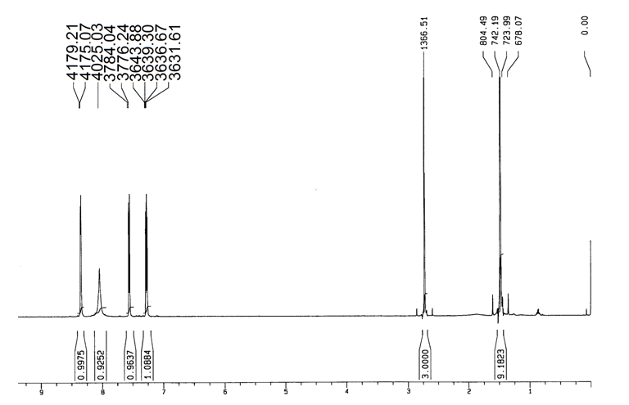
化合物14
400Mz
e
c
d
³J_{de} = 4.14Hz
³J_{dc} = 7.80Hz

Slide 19
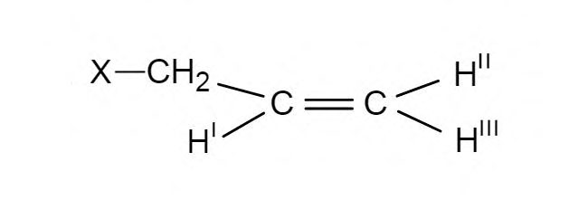
3.单取代乙烯
单取代乙烯烯键上的氢之间存在顺式耦合、反式耦合和同碳耦合，同取代的烷基还有邻碳耦合和长程耦合。
H’’:粗略的双峰
反式耦合（H’ 主要耦合）
同碳耦合(H’’’ 耦合常数小)
远程耦合(CH₂ 耦合常数小)
H’ :d*d*t(12重峰）
反式耦合（H’’）
顺式耦合(H’’’)
邻碳耦合(CH₂)
H’’’粗略的双峰
顺式耦合（H’ 主要耦合）
同碳耦合 (H’’ 耦合常数小)
远程耦合 (CH₂ 耦合常数小)

Slide 20
4.正构长链烷基
饱和长碳链是常见的结构单元，通式X-（CH₂）_{n}-CH₃。X-的α位CH₂的谱峰移向低场，β-位CH₂的谱峰也移向低场，但移动距离较前者小得多；
位数更高的CH₂化学位移很相近，在δ1.19-1.25处形成一个粗略的单峰。
长链烷基中连接取代基的亚甲基显示三重峰。

